Slide 1
PRÁTICA VIRTUAL NATFULL

Slide 2
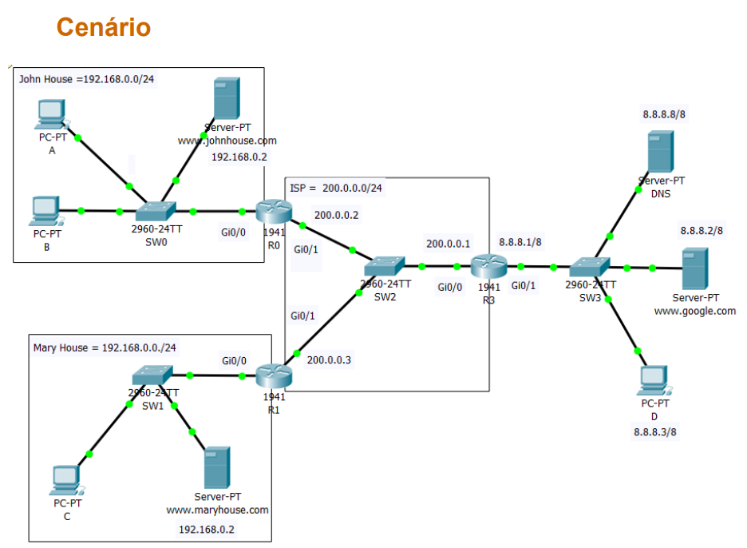

Slide 3
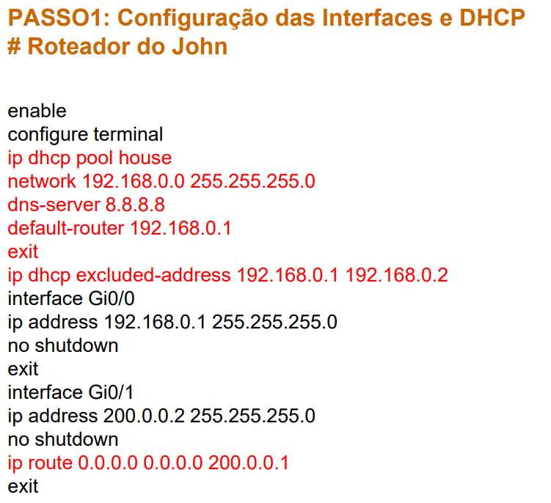

Slide 4
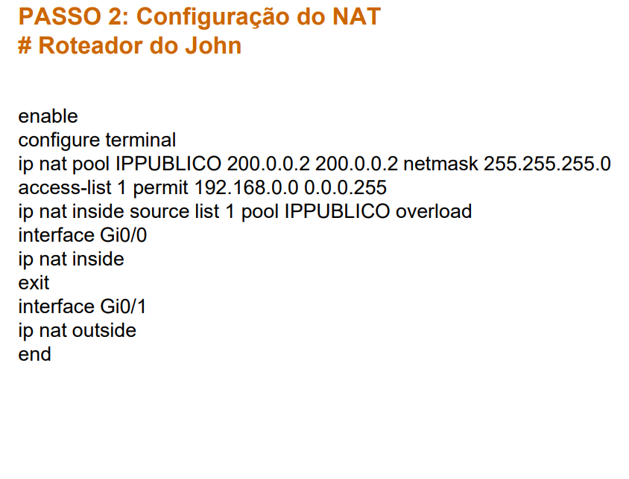

Slide 5
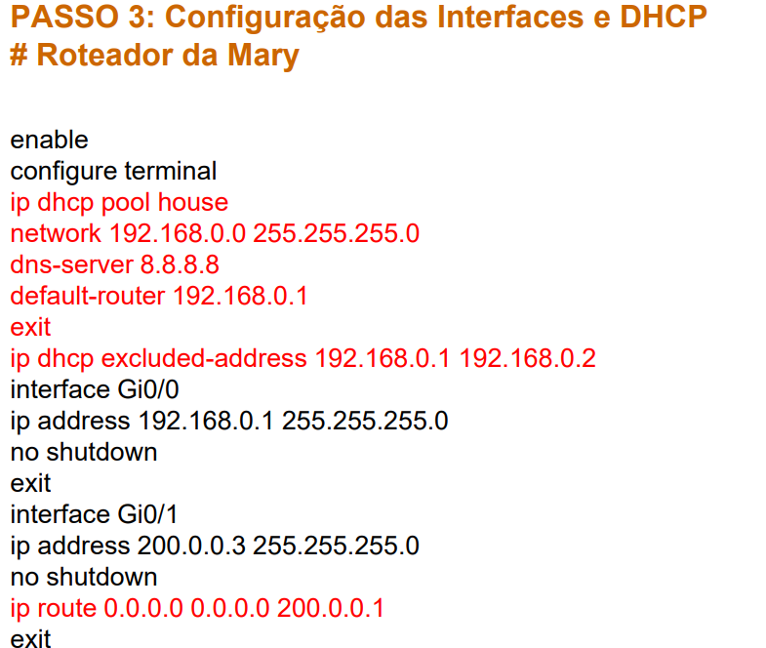

Slide 6
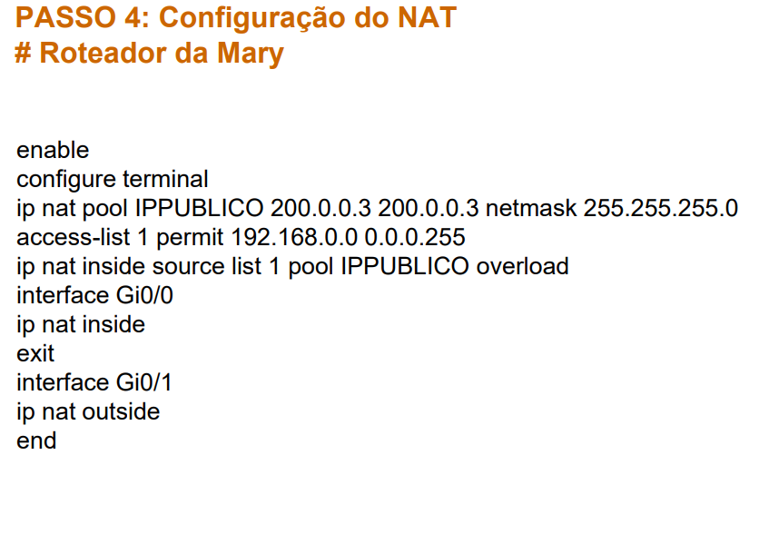

Slide 7
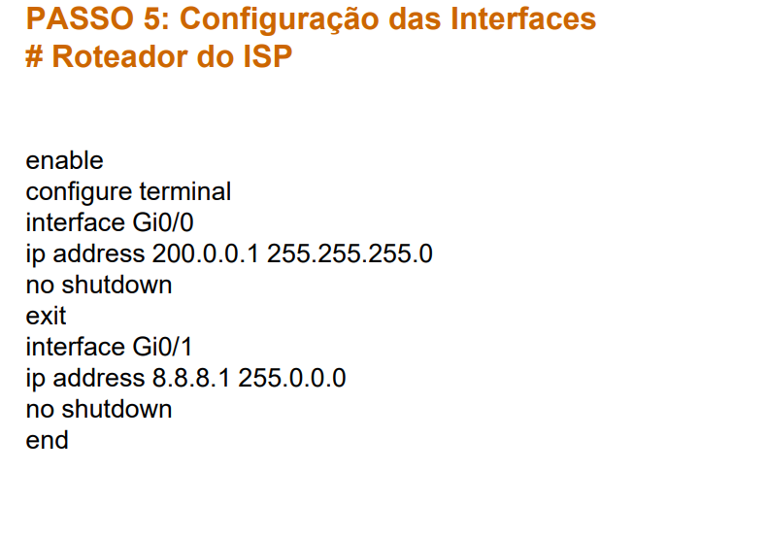

Slide 8
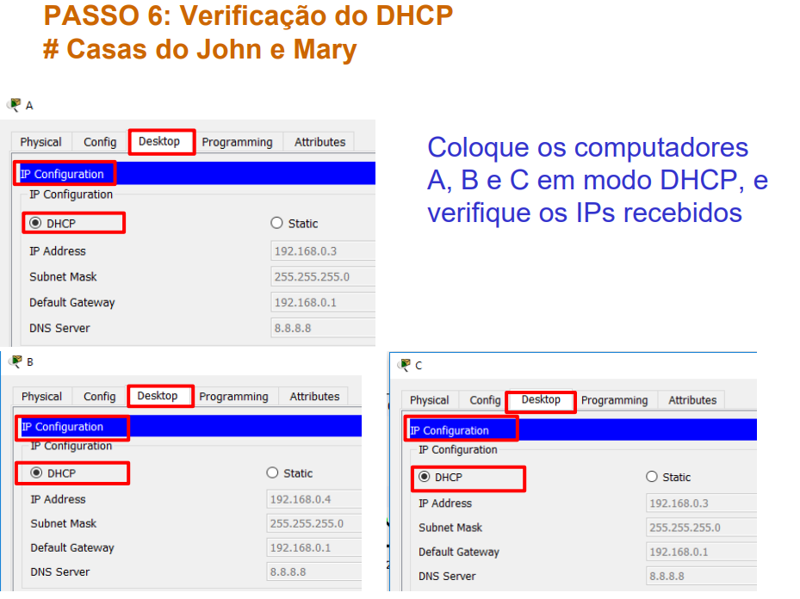

Slide 9
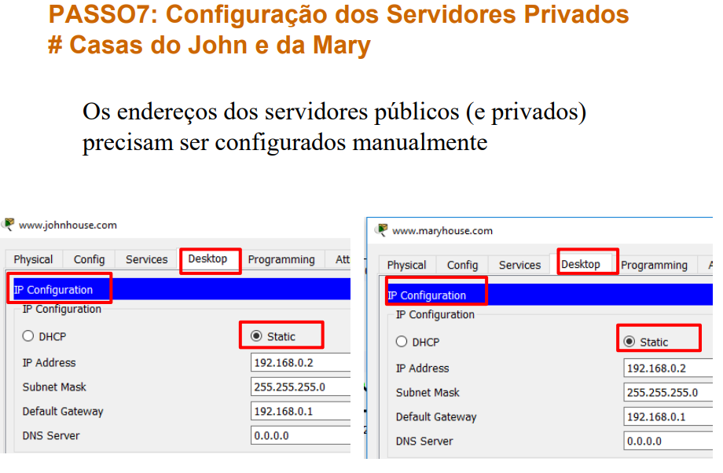

Slide 10
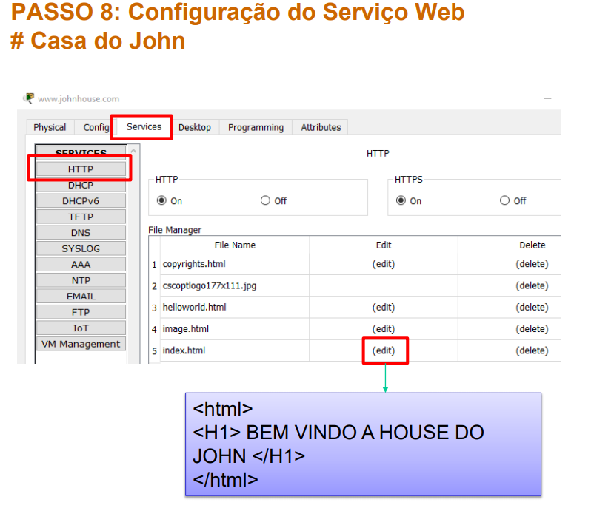

Slide 11
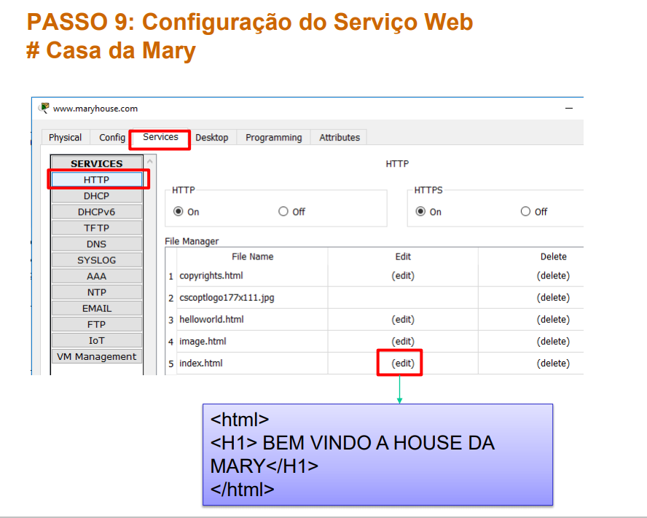

Slide 12
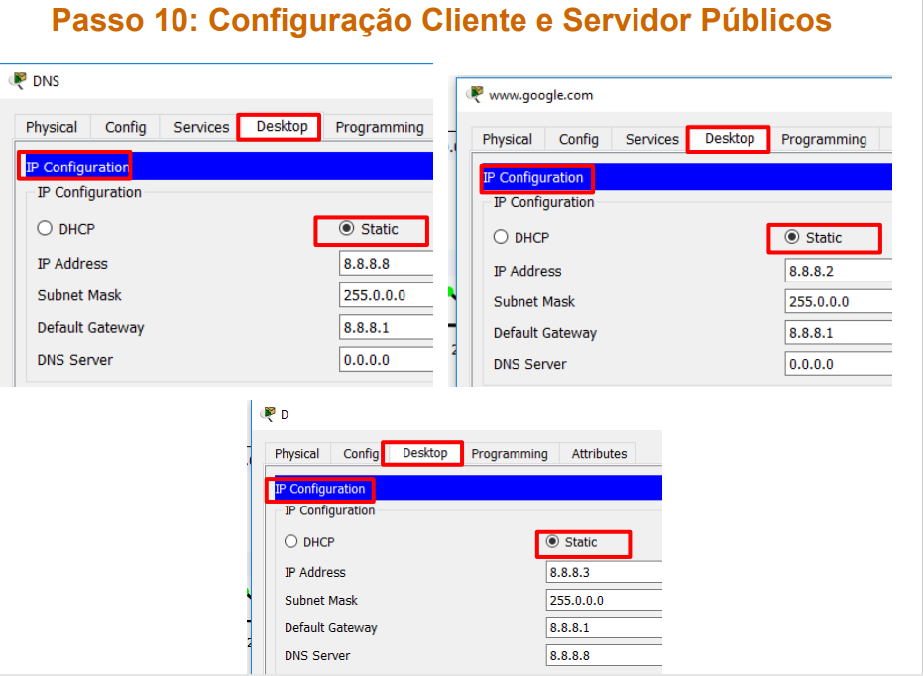

Slide 13
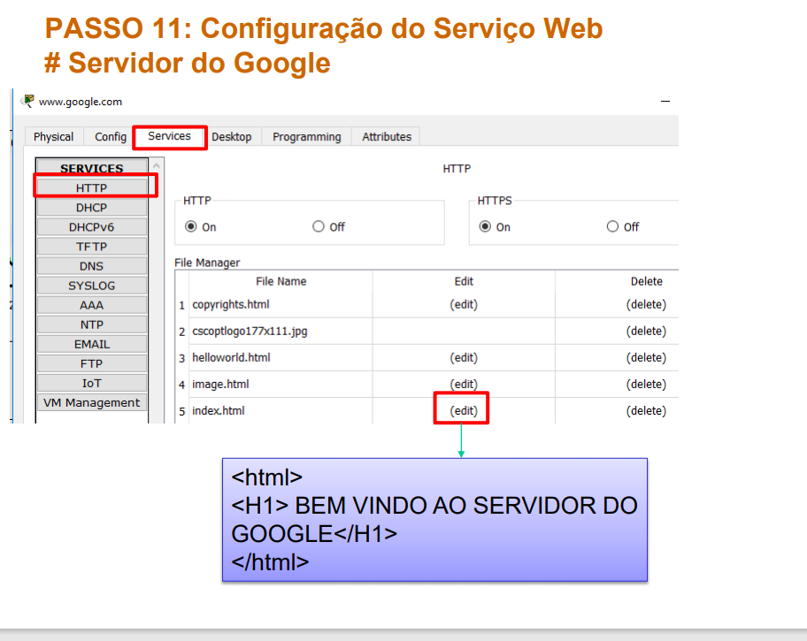

Slide 14
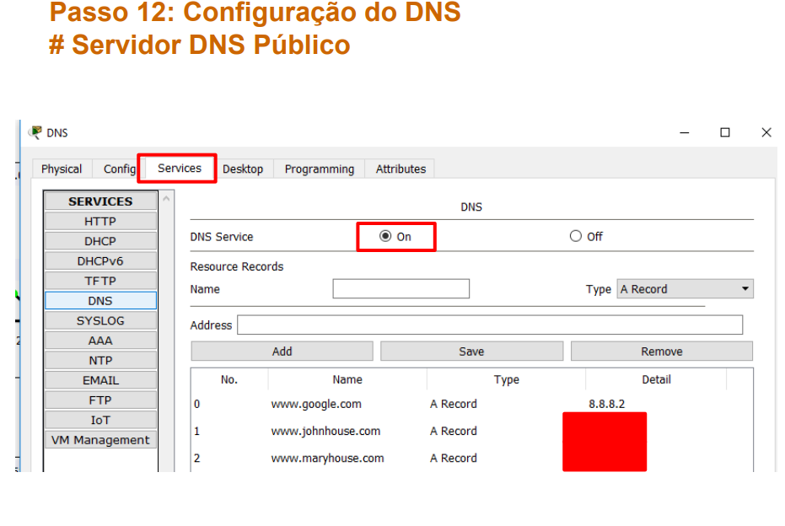

Slide 15
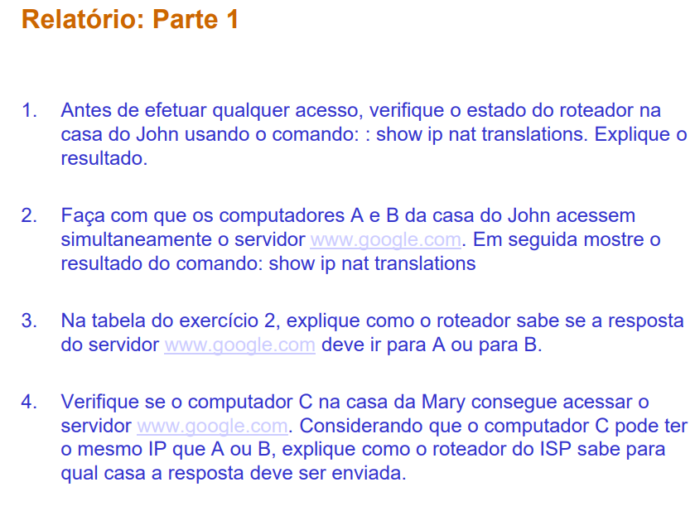

Slide 16
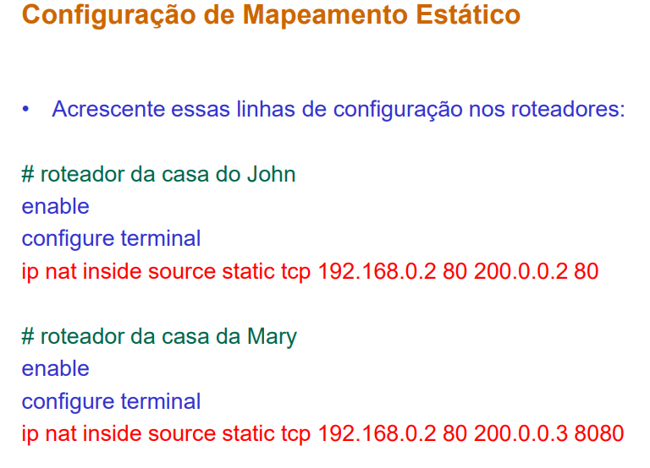

Slide 17
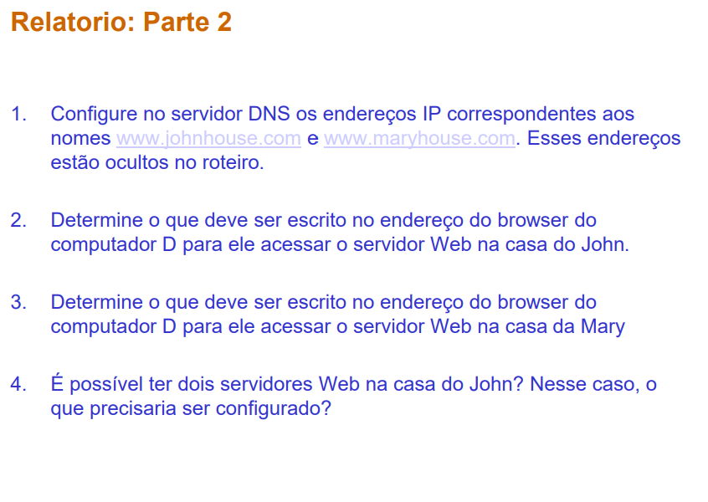

Slide 18
ESTUDO DO CASO
SEGUIMENTAR A REDE PARA 16 IPS
PC8 NÃO ACHA REDE
ROTEADOR NÃO SE CONECTA A REDE
ROTEADOR RJ NÃO SE CONECTA COM ROTEADOR JF NEM COM A SUA REDE
LAPTOP ZERO NÃO ACHO O OTEADR WIRELESS
SEGUIMENTAR A CONEXÃO ENTRE OS DOIS ROTEADORES CISCO

Slide 19
